Slide 1
结构化程序设计

Slide 2
单元目标
掌握基本的输入输出语句的使用
掌握选择结构在设计中的使用
掌握循环结构在设计中的使用
了解结构化编程思想

Slide 3
【练习1】
猜数游戏：
先由计算机“想”一个数请人猜，
如果人猜对了，则计算机给出提示：“Right!”，
否则提示：“Wrong!”，并告诉人所猜的数是大还是小。

Slide 4
【技术分析】
你怎么让计算机想一个随机的数？
用随机数函数产生一个随机数
你怎么让计算机知道你猜的数？
简单，用输入语句把一个数字输入就可以了。
你怎么让这个游戏一直玩下去，直到有人说不玩。
用循环，甚至要用到“死循环”。

Slide 5
【补充知识】死循环
永远不会退出的循环为死循环
  for (;;)
  {}
  while (1)
  {}
  do
  {
  }while (1)
在程序中退出，返回到操作系统，可以使用exit(0); 语句
一般情况下，要极力避免死循环
  绝大多数程序不需要死循环。如果出现，往往都是bug
  时间过长的循环会造成“假死”效果，也要考虑解决

Slide 6

【补充知识】随机函数 rand()
现在就来完成这个游戏程序吧！
#include <stdlib.h>
  RAND_MAX在stdlib.h中定义，
  不大于双字节整数的最大值32767
产生[0,RAND_MAX] 之间的随机数
  magic = rand();
产生[0,b-1] 之间的随机数
  magic = rand()%b;
产生[a,a+b-1] 之间的随机数
  magic = rand()%b + a;

Slide 7
上当了？！
改改我们的程序吧！
函数rand()好象产生的不是随机数！
随机函数srand
  为函数rand()设置随机数种子来实现对函数rand所产生的伪随机数的 “随机化”
通过键入随机数种子，产生[0,100]之间的随机数
  scanf("%u", &seed);
  srand(seed);
  magic = rand() % 100 + 1;

Slide 8

让计算机自己产生随机数种子？
读取计算机当前时间（以秒为单位）并把该值自动设置为随机数种子，产生[0,100]之间的随机数
函数time()返回以秒计算的当前时间值，该值被转换为无符号整数并用作随机数发生器的种子
  #include <time.h>
  srand(time(NULL));
  magic = rand() % 100 + 1;

Slide 9










Show 一下你的游戏程序？

Slide 10
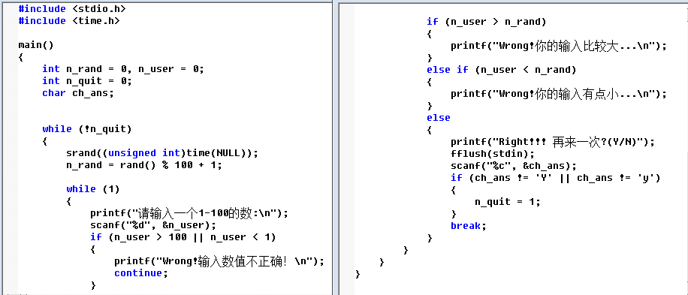
看看我们的解决方案

Slide 11
选择三种循环的一般原则
如果循环次数已知，用for
如果循环次数未知，用while
如果循环体至少要执行一次，用do-while
这只是“一般”原则，不是“原则”

Slide 12
选择三种循环的一般原则
如果循环次数已知，用for
如果循环次数未知，用while
如果循环体至少要执行一次，用do-while
这只是“一般”原则，不是“原则”

Slide 13
【警示】循环语句低级错误
在for和while语句之后一般没有分号
有分号表示循环体就是分号之前的内容（空循环体）
while (i < 100);
i++;
for (i = 0; i < 100; i++);
printf("%d", i);
for通常有一个循环变量控制循环的次数，不要在循环体内改变这个变量

Slide 14
【练习2】最大公约数与最小公倍数
最大公约数
  能同时被两个整数整除的最大数
最小公倍数
  能同时整除两个整数的最小数
  要求
    最大公约数与最小公倍数分别编写2个函数，都是输入2个整数，求其最大公约数或者最小公倍数
    使用穷举法
    使用辗转相除法，最小公倍数 = 两数之积/最大公约数
    在main函数中使用scanf函数输入2个整数，调用函数并输出结果

Slide 15
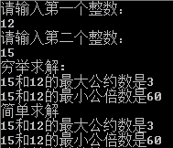
最大公约数与最小公倍数
设计重点
  辗转相除法
  穷举法的变通使用
  循环设计，变量变化方向带来的区别

Slide 16
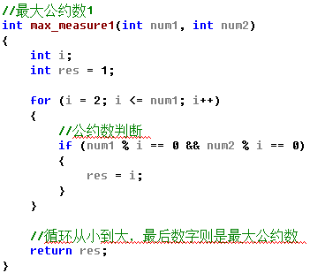
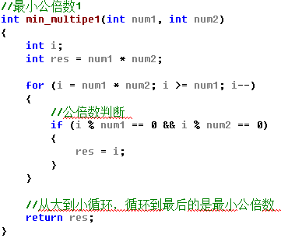
最大公约数与最小公倍数
核心代码展示

Slide 17
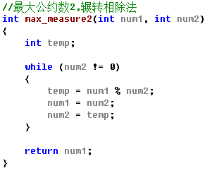
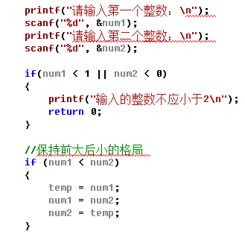
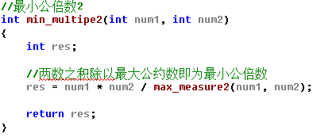
最大公约数与最小公倍数
核心代码展示

Slide 18
最大公约数和最小公倍数
知识重点
  循环条件循环方向不同带来的变化
  数学算法的使用
  for循环与while循环使用
  死循环的避免

Slide 19
【回忆】选择三种循环的一般原则
如果循环次数已知，用_________
如果循环次数未知，用_________
如果循环体至少要执行一次，用_________
这只是“一般”原则，不是“原则”

Slide 20
【练习3】哥德巴赫猜想
哥德巴赫猜想
  验证哥德巴赫猜想对10000以内的正偶数成立
  哥德巴赫猜想等价版本：任一大于2的偶数都可写成两个质数之和。
  要求：
    编写质数判断函数
    使用循环判断哥德巴赫猜想对某一数值成立与否
    编写main函数判断10000以内正整数的成立情况并输出结果

Slide 21
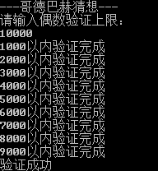
哥德巴赫猜想
设计重点
  质数判断，2是质数，对于2以上的数，不能被小于自身而大于2的数整除则为质数，数学上，到数的平方根处仍不能被整除，则目的达到
  math.h提供sqrt(double)函数求平方根
  验证的起始点设计及循环条件设计
  穷举法验证单个数据

Slide 22
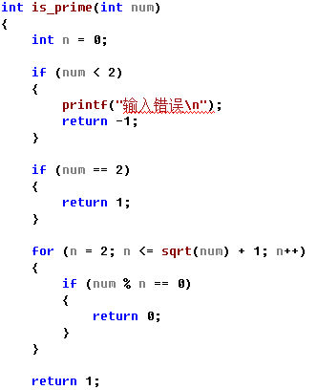
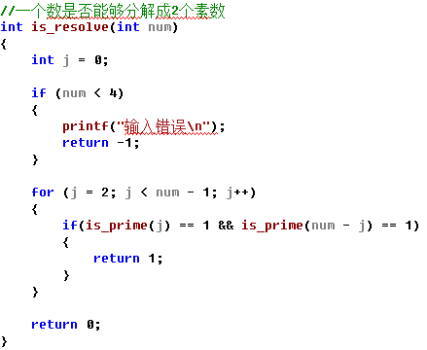
哥德巴赫猜想
核心代码展示

Slide 23
哥德巴赫猜想
知识重点
  for循环的设计, 循环条件
  穷举法的使用
  中间执行过程输出
    可以让我们观察程序当前的执行进度
    调试时可以据此判断程序出问题的阶段
    可以输出必要变量的值以查看是否运行正常

Slide 24
【小结】
循环语句。
循环的嵌套。
循环语句使用的一般原则。
例程回顾：
猜数字
最大公约数与最小公倍数
哥德巴赫猜想

Slide 25

【答疑】提问时间

Slide 26

Thank You

